Slide 1
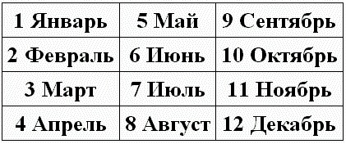
Год年
Месяц月
（一月到十二月）→

Slide 2
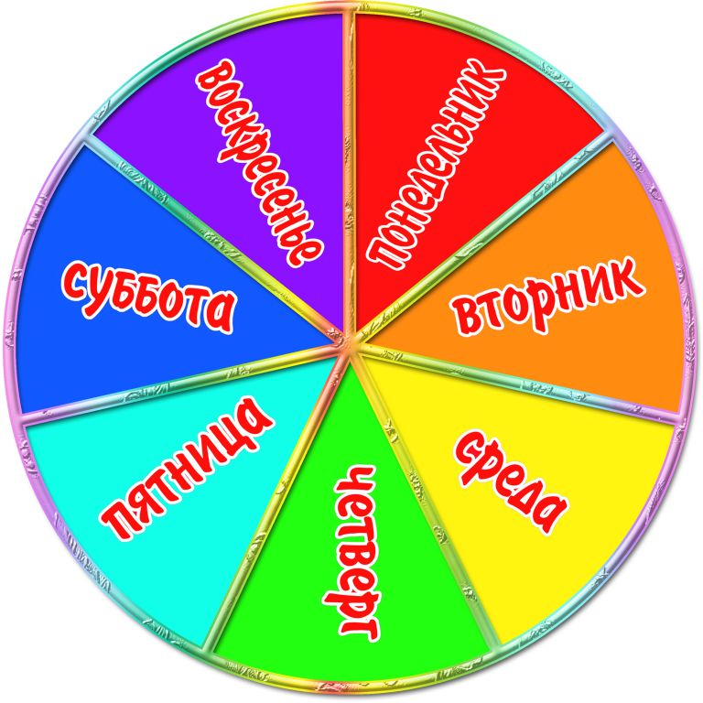
Неделя星期
День日

Slide 3
Дни недели星期（星期一到星期五）

Slide 4
Дни недели星期（星期一到星期五）
Понедельник星期一 позавчера前天
Вторник星期二 вчера昨天
Среда星期三 сегодня今天
Четверг星期四 завтра明天
Пятница星期五 послезавтра后天
Суббота星期六
Воскресенье星期日

Slide 5
Упражнение. Назовите дни недели.介绍星期
Модель: 3 – среда
1, 4, 2, 7, 6, 3, 5
Упражнение. Назовите месяцы.介绍月份
Модель: 10 – октябрь
5, 2, 12, 9, 3, 7, 10, 1, 4, 8, 6, 11
Упражнение. Правильно или неправильно?正确与否？
Среда – выходной день.（休息日）
2. Пятница – рабочий день.（工作日）
Вторник – пятый день недели.（第五天）
Четверг – это рабочий день.
Понедельник – первый день недели.（第一天）
Воскресенье – рабочий день.
6. Суббота – выходной день.

Slide 6
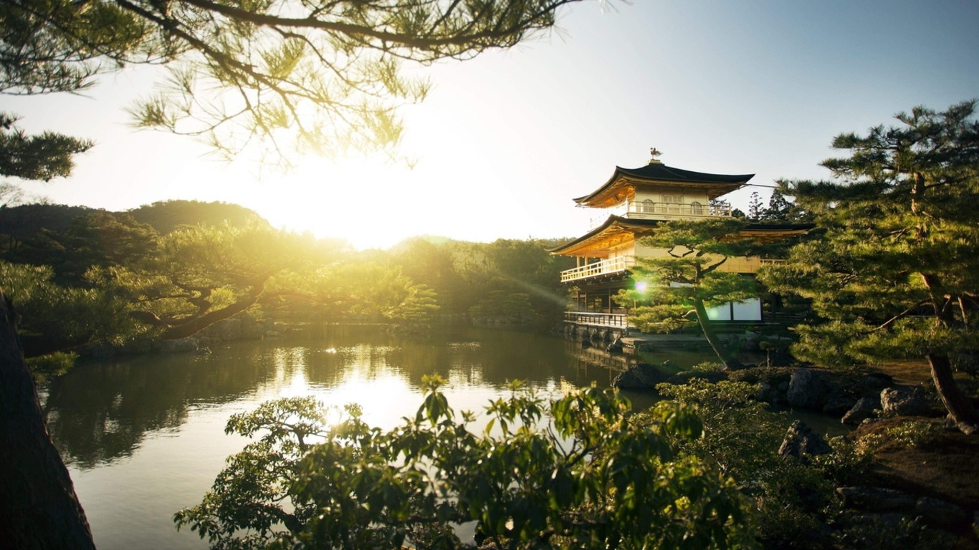
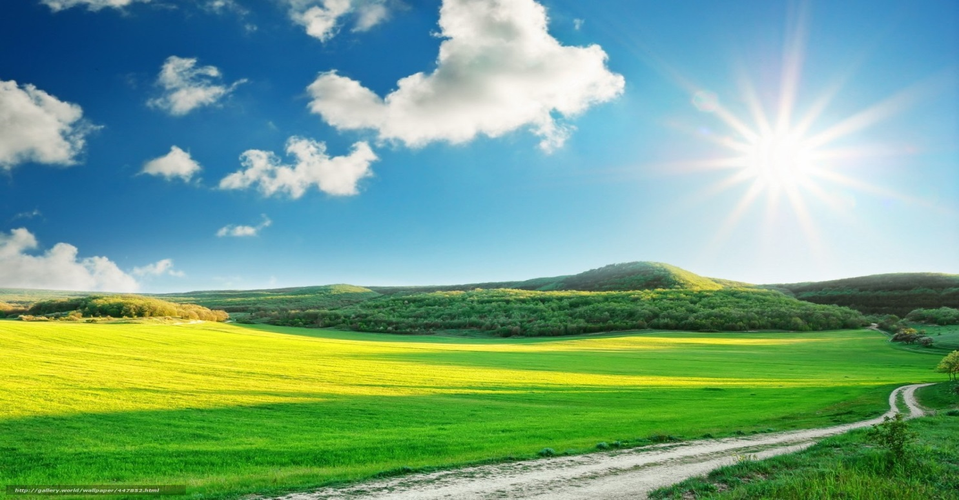
Утро早晨
День下午

Slide 7
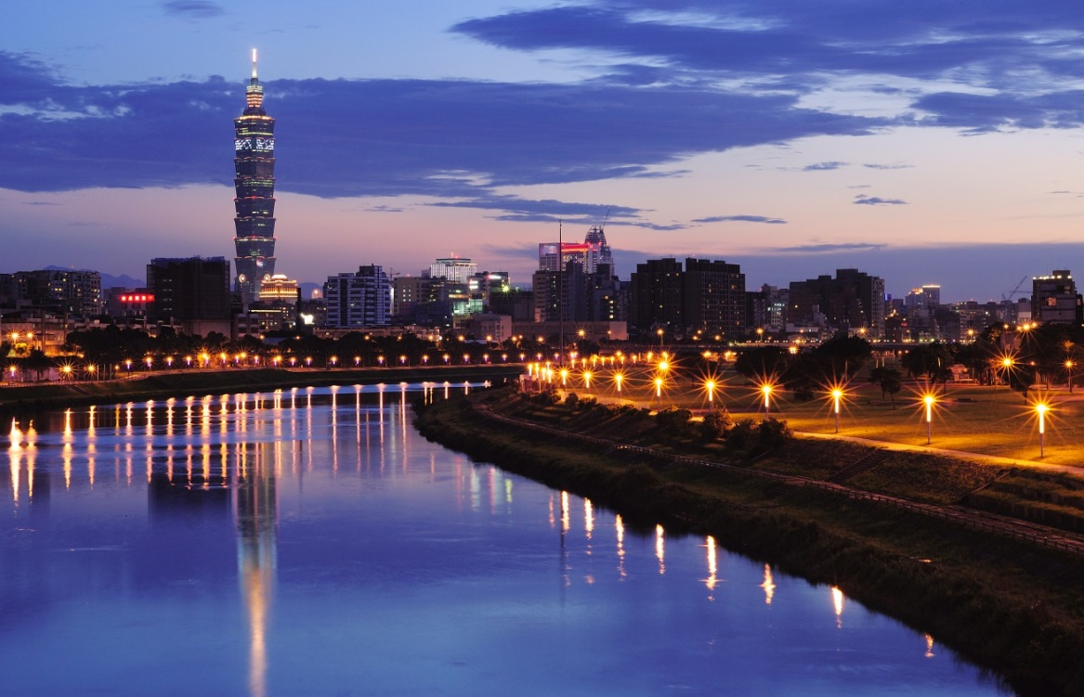
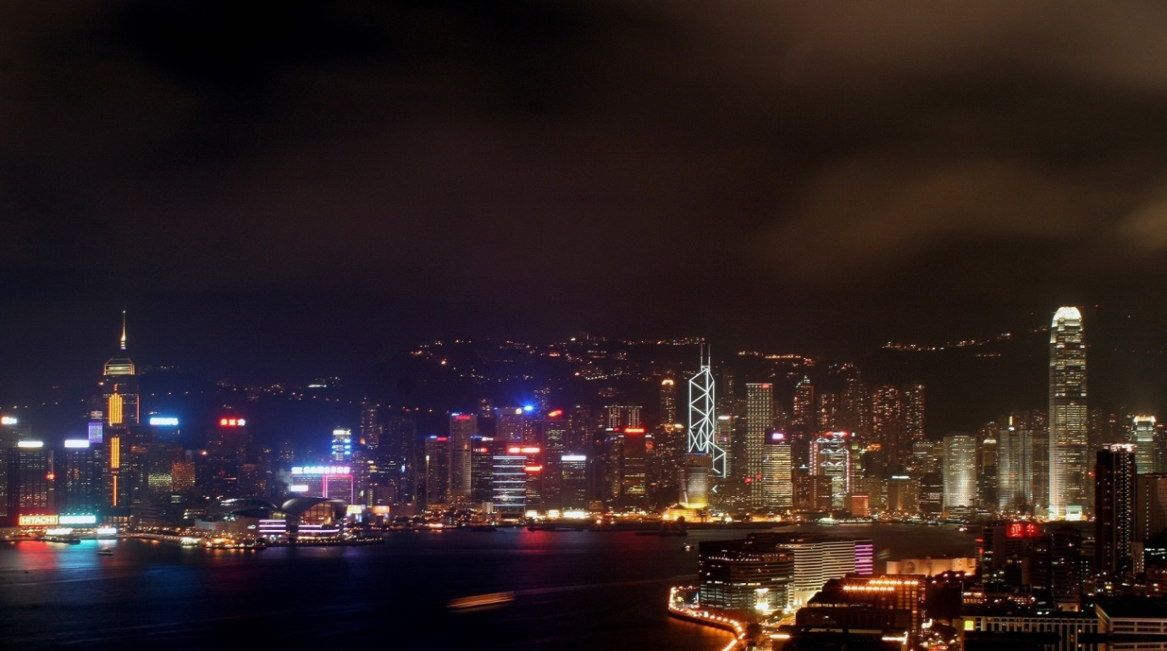
Вечер傍晚
Ночь晚上

Slide 8
Прилагательное形容词 какой? 哪一种？ какая? 哪一种？ какое? 哪一种？ какие? 哪些？

Slide 9
Белый, белая, белое, белые
Чёрный, чёрная, чёрное, чёрные
Зелёный, зелёная, зелёное, зелёные
Синий, синяя, синее, синие
Жёлтый, жёлтая, жёлтое, жёлтые
Красный, красная, красное, красные

Slide 10
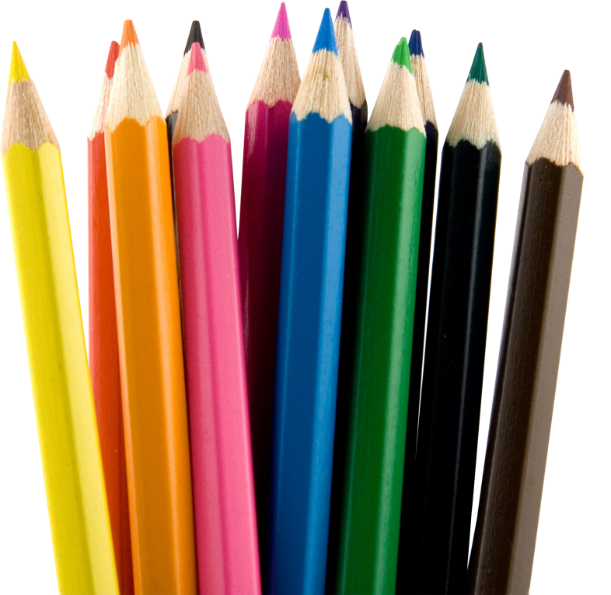
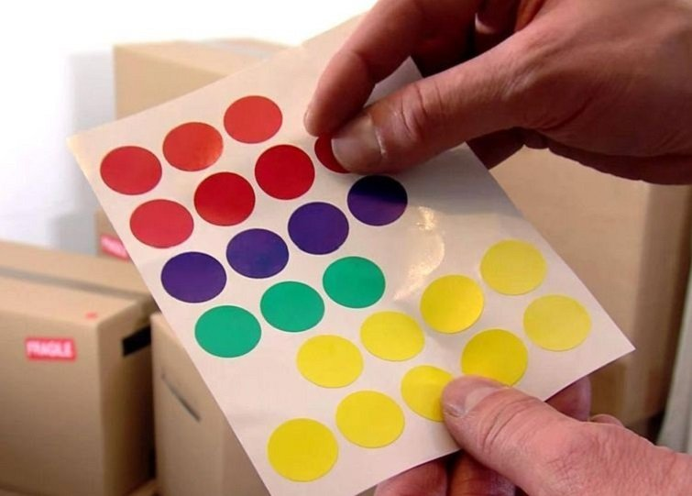
Какой это цвет?这是什么颜色

Slide 11
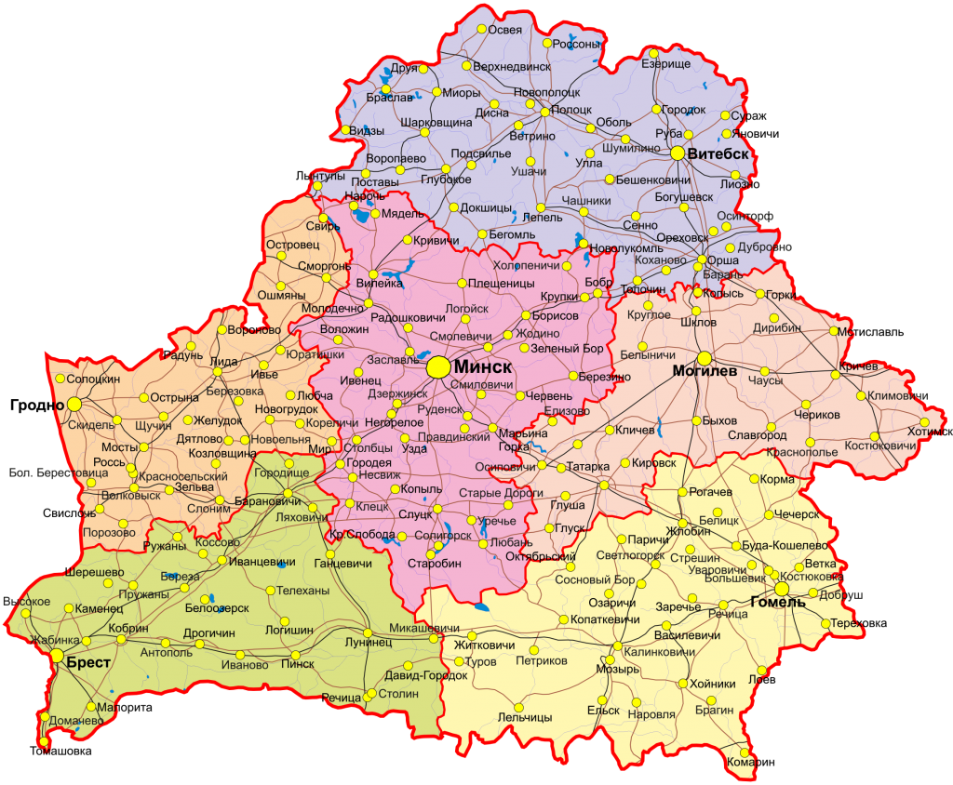
Диалог动词
- Что это?这是什么
Это большая карта
这是一个大地图

Slide 12
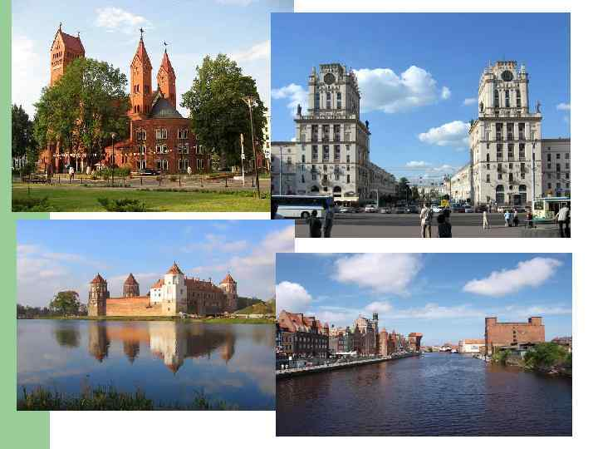
- А что это?这是什么？
Это красивая страна – Беларусь
这是美丽的国家—白俄罗斯

Slide 13
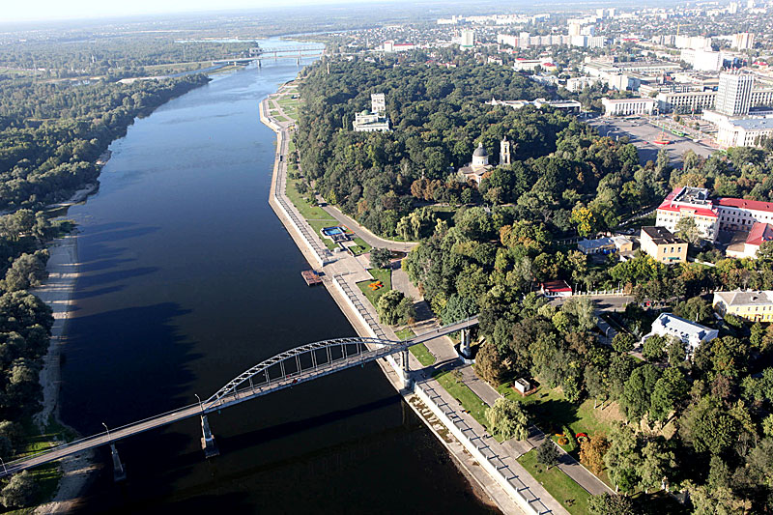
- А что это?这是什么？
Это наш красивый город Гомель
这是我们美丽的城市戈梅里。

Slide 14
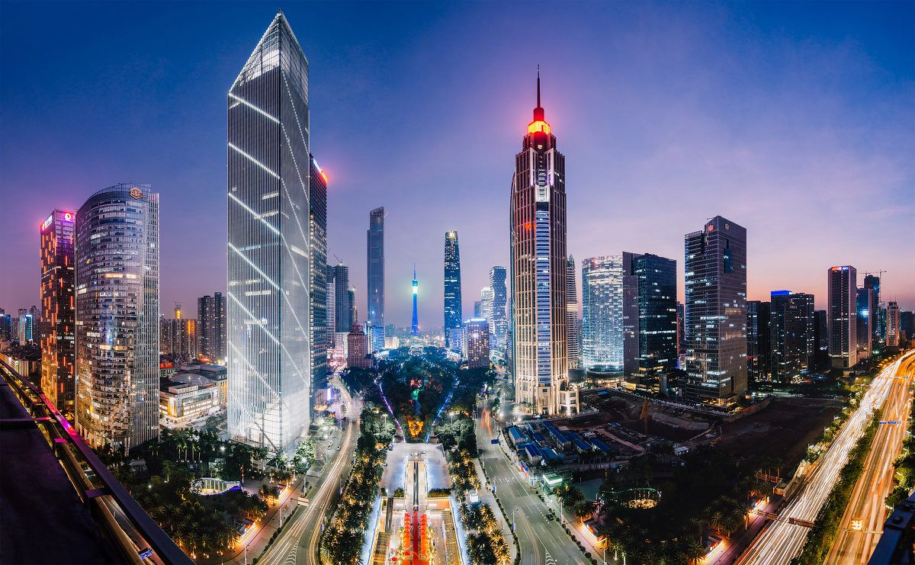
Это моя любимая страна Китай
这是我最爱的国家—中国
Это мой родной
город Гуанчжоу
这是我的家乡—广州

Slide 15
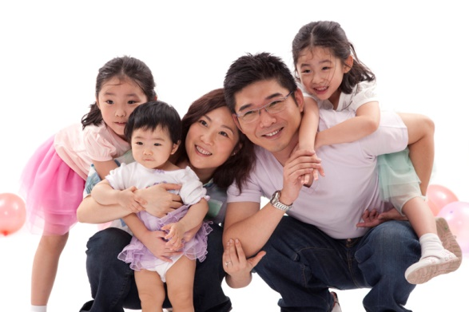
Это наша семья.
Наша семья большая这是我的家，我的家很大
- Кто есть в вашей семье?你家里都有谁
- Младший брат, старшая сестра, я, мама и папа弟弟，姐姐，我，爸爸，妈妈

Slide 16
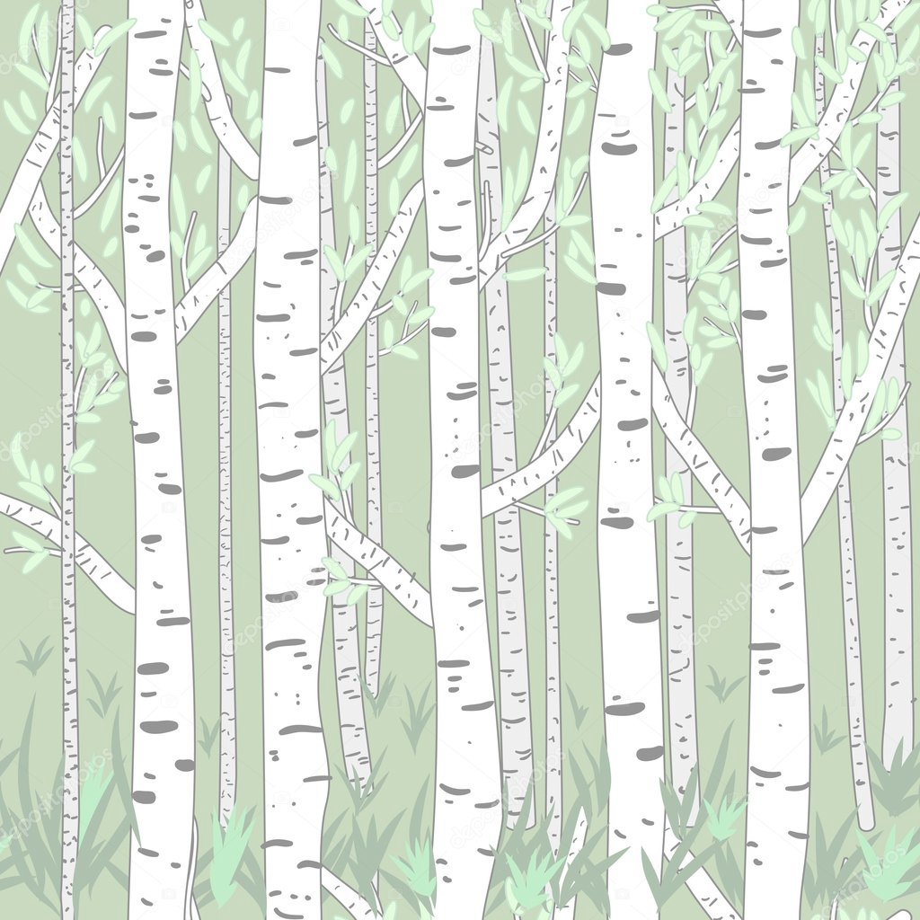
Основа Stem | Он | Она | Оно | Они
На твердый согласный Stem ending in a hard consonant | Какой? | Какая? | Какое? | Какие?
 | белЫЙ молодОЙ | белАЯ молодАЯ | белОЕ молодОЕ | белЫЕ молодЫЕ
На г, к, х, ш, щ, ж Stem ending in г, к, х, ш, щ, ж | русскИЙ хорошИЙ большОЙ | русскАЯ хорошАЯ большАЯ | русскОЕ хорошЕЕ большОЕ | русскИЕ хорошИЕ большИЕ
На мягкий согласный Stem ending in a soft consonant | синИЙ | синЯЯ | синЕЕ | синИЕ

Slide 17
Согласование прилагательных с существительными
The agreement of adjectives with nouns
Единственное число Singular |  |  | Множественное число Plural
Мужской род Masculine | Женский род Feminine | Средний род Neuter
Какой? | Какая? | Какое? | Какие?
новЫЙ большОЙ дом хорошИЙ | новАЯ большАЯ квартира хорошАЯ | новОЕ большОЕ кресло хорошЕЕ | новЫЕ дома большИЕ квартиры хорошИЕ кресла

Slide 18
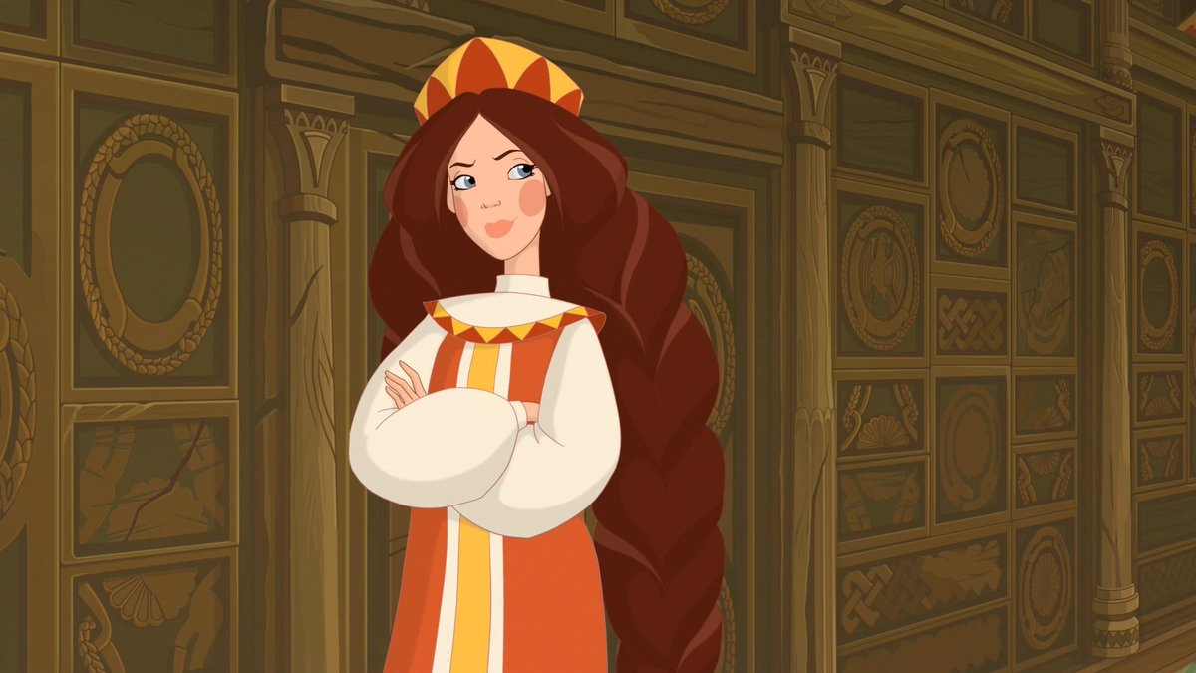
Наша Забава – красивая.

Slide 19
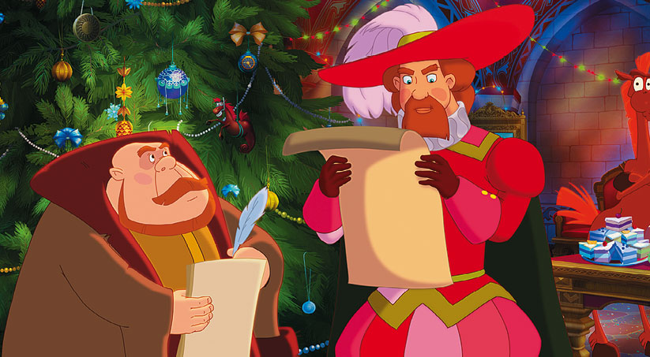
Князь был вчера очень красив.

Slide 20
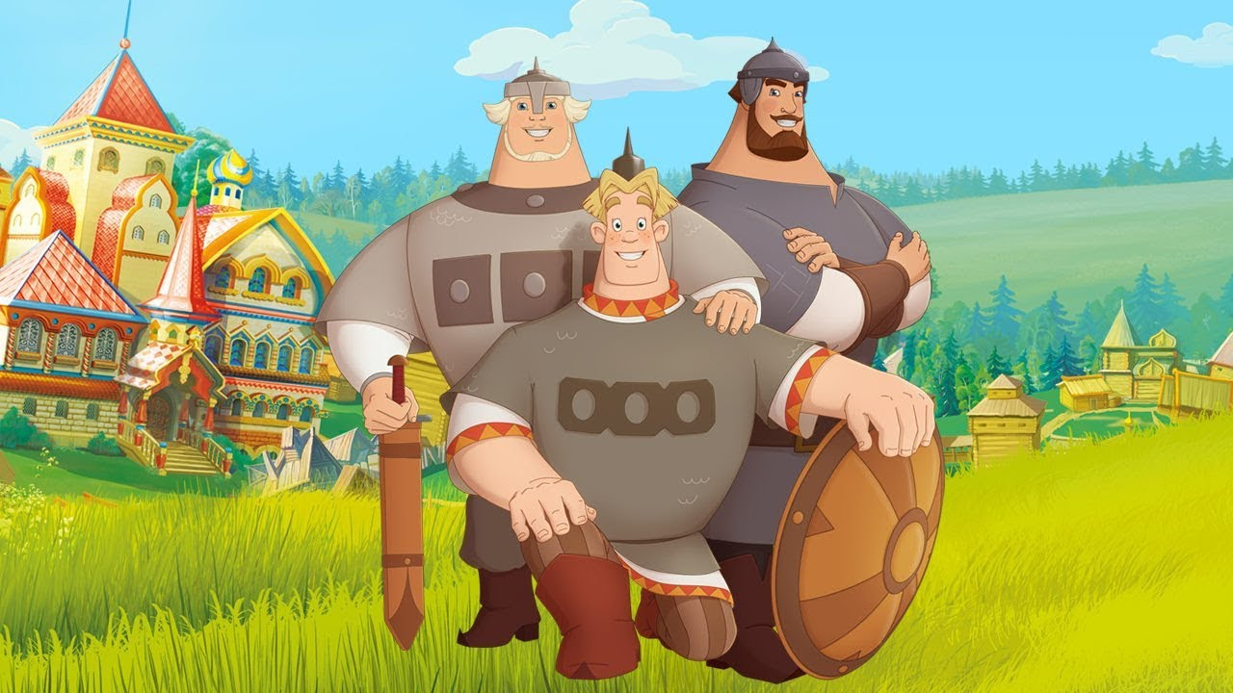
Богатыри здоровые и сильные

Slide 21
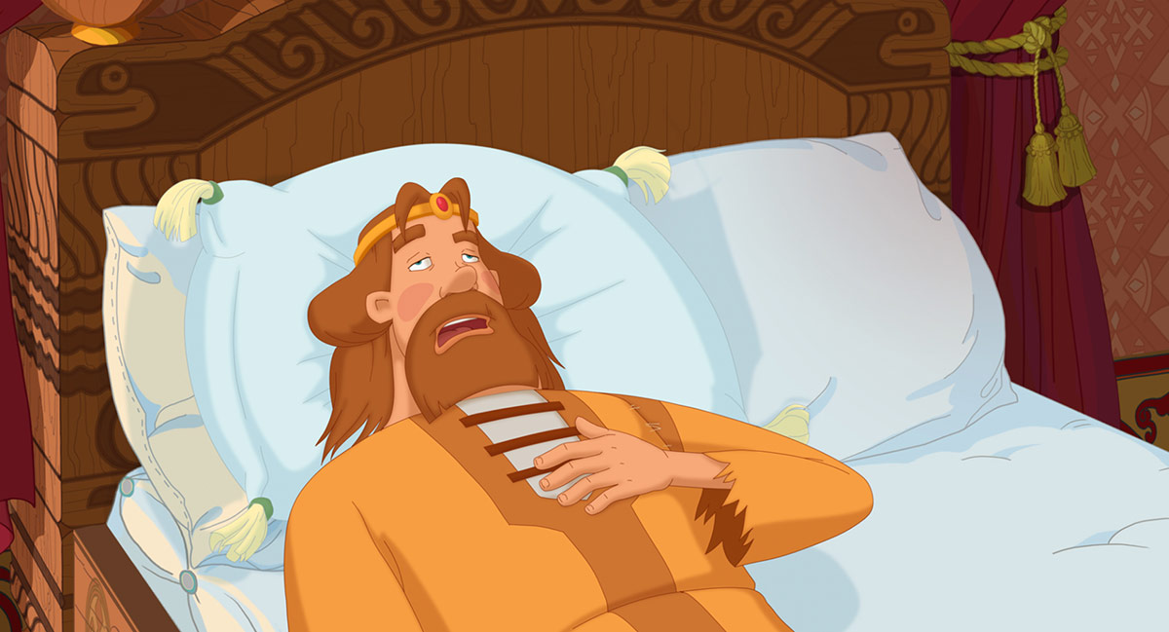
Князь был вчера здоров, а сегодня он болен

Slide 22
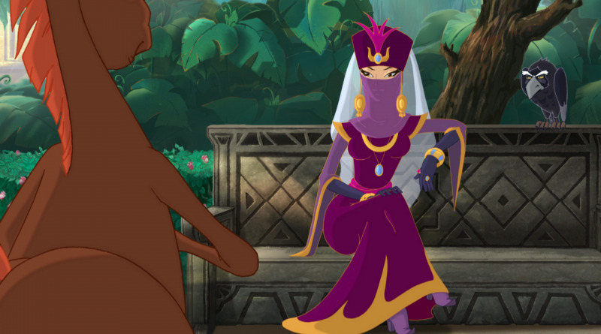
Платье у царицы длинное

Slide 23
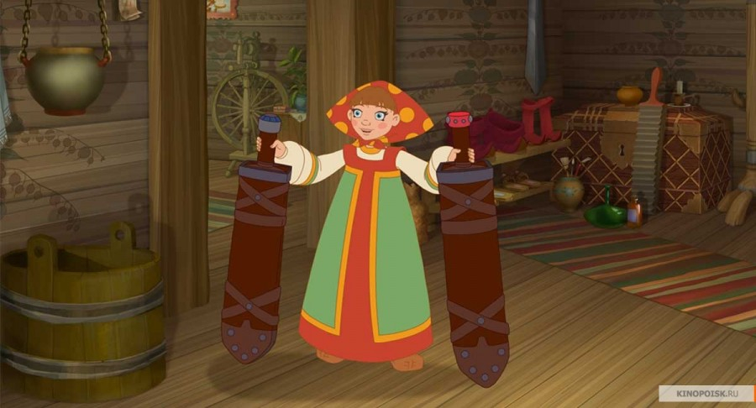
Это платье было длинно Любаве

Slide 24
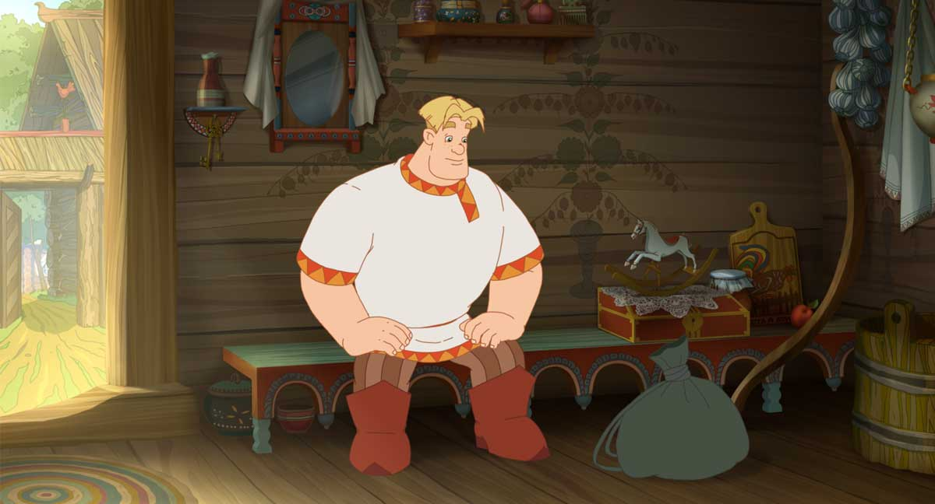
Эти сапоги – большие

Slide 25
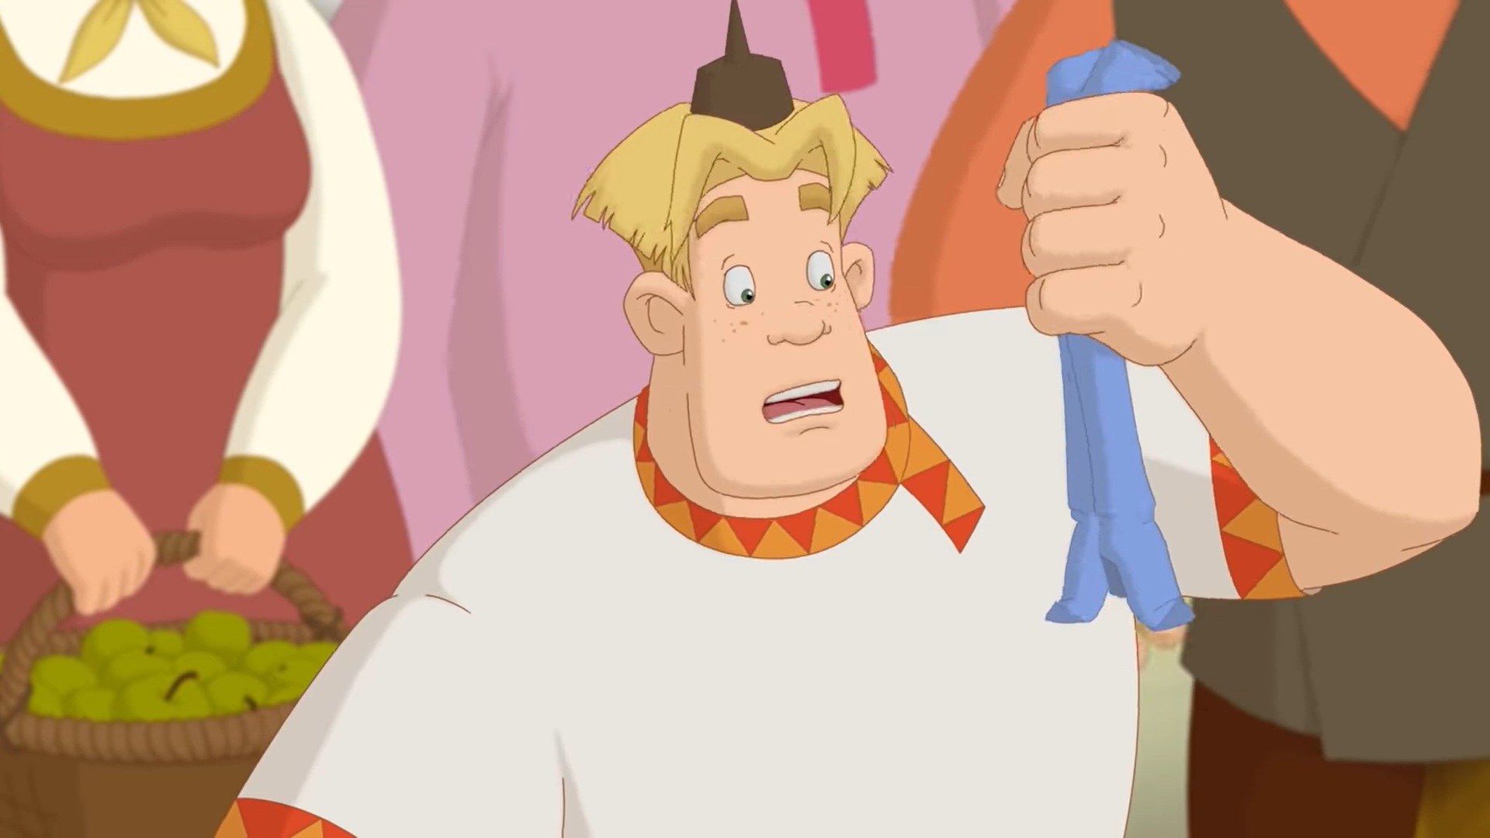
Эти сапоги – маленькие

Slide 26
Упражнение. Какой, какая, какое, какие
Модель: Как_ день? – Какой день?
Как_ дом? Как_ книга? Как_ море? Как_ ручка? Как_ карандаш? Как_ студенты? Как_ тетрадь? Как_ папа? Как_ дочь? Как_ мама? Как_ родители? Как_ небо? Как_ страна? Как_ город? Как_ кот? Как_ собака? Как_ друг? Как_ преподаватель? Как_ урок? Как_ бабушка?
Как_ машина? Как_ поезд?
Упражнение. Какой, какая, какое, какие
Модель: __________? – новые какие?
__________? – большой __________? – хороший __________? – молодая
__________? – красивая __________? – длинная __________? – дорогие
__________? – маленькое __________? – высокое __________? – родной
__________? – белый __________? – плохие __________? – любимая

Slide 27
хороший – плохой новый – старый
молодой – старый дорогой – дешёвый
высокий – низкий громкий – тихий
горячий – холодный лёгкий – тяжёлый
длинный – короткий медленный – быстрый
светлый – тёмный красивый – некрасивый
Упражнение. Ответьте на вопросы.
Какая у вас ручка: новая или старая, синяя или красная, дорогая или дешёвая?
У меня ________, __________, _______ ручка.
Какой у вас город: большой или маленький, старый или молодой, красивый или некрасивый?
У нас ________, __________, ___________ город.
Какие у тебя книги: новые или старые, хорошие или плохие, дорогие или дешёвые?
У меня _______, ________, _________ книги.
Какое у нас небо: синее или красное, высокое или низкое, светлое или тёмное?
- У нас _______, _______, _______ небо.

Slide 28
Образование сравнительной и превосходной степени прилагательных
The comparative and superlative degrees of the adjectives
Положительная степень Positive degree | Сравнительная степень Comparative degree | Превосходная степень Superlative degree
красивЫЙ большОЙ маленькИЙ молодОЙ высокИЙ низкИЙ дрогОЙ дешёвЫЙ длиннЫЙ короткИЙ хорошИЙ плохОЙ | красивЕЕ большЕ меньшЕ моложЕ вышЕ нижЕ дорожЕ дешевлЕ длиннЕЕ корочЕ лучшЕ хужЕ | самый красивЫЙ самый большОЙ самый маленькИЙ самый молодОЙ самый высокИЙ самый низкИЙ самый дорогОЙ самый дешёвЫЙ самый длиннЫЙ самый короткИЙ самый хорошИЙ самый плохОЙ

Slide 29
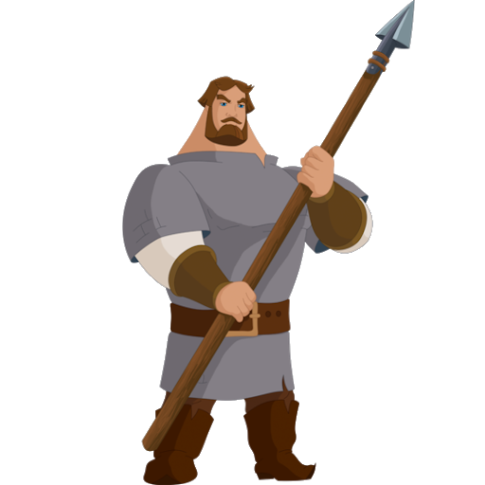
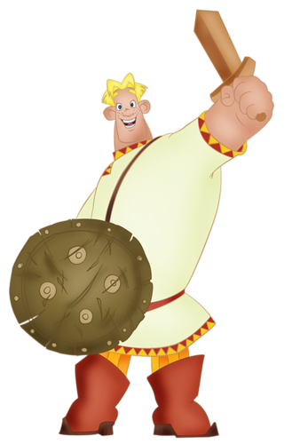
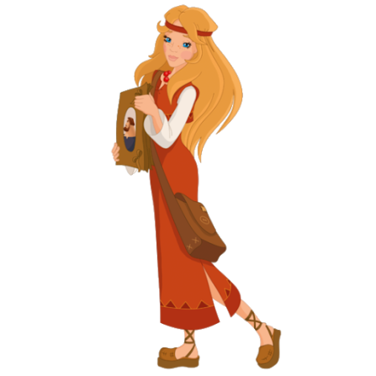
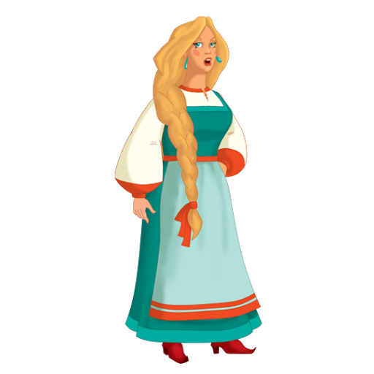
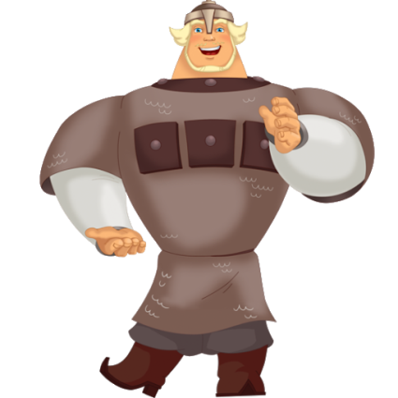
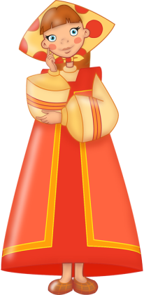
ПРОСТАЯ СРАВНИТЕЛЬНАЯ СТЕПЕНЬ (ОКАНЧИВАЮЩАЯСЯ НА-Е) ОСОБЕННОСТИ ФОРМИРОВАНИЯ
THE SIMPLE COMPARATIVE DEGREE (ENDING IN -E) THE PECULIARITIES OF FORMATION
Some consonants regularly interchange in Russian, i. e. they regularly substitute one another in different forms of a word.
Г
Д Ж
З
К
Ч
Т
СТ
Щ
СК
Х Ш
Е
Е
Е
Г
+
Ж
Д
+
Ж
+
Х
Щ
строГий – строЖЕ
строЖЕ всех
молоДой – молоЖЕ
молоЖЕ всех
тиХий – тиШЕ
тиШЕ всех

Slide 30
Е
Е
Е
К
+
Ч
Т
+
Ч
+
СТ
Щ
ярКий – ярЧЕ
ярЧЕ всех
круТой – круЧЕ
круЧЕ всех
проСТой – проЩЕ
проЩЕ всех

Slide 31
Е
ОК
Е
З
+
Ж
С
+
Ш
низ-к-ий – ниже
близ-к-ий – ближе
уз-к-ий – уже
глуб-ок-ий – глубже
дал-ёк-ий – дальше
шир-ок-ий - шире
выс-ок-ий - выше

Slide 32
Гомель – большой город в Беларуси. Это красивый, современный и зелёный город.
Здесь широкие и красивые проспекты, длинные улицы, большие и маленькие магазины. У нас есть большие и современные школы и университеты, большой и новый вокзал, красивый театр. Самое красивое место – парк. Он старинный, красивый и зелёный. В парке есть старый, красивый и интересный музей. Мы любим свой родной город.
Гомель – маленький город?
Это современный город?
Здесь красивый парк?
У нас старый вокзал?
У нас маленькие университеты?
________________________________________________________________________
Какой у нас город?
Какие здесь проспекты?
Какой у нас вокзал?
Какой у нас парк?
5. Какой у нас музей?

Slide 33
Страна, Язык, Люди
国家，语言，人们
Страна 国家 | Язык 语言 | Кто? 谁？
Беларусь 白俄罗斯 Россия 俄罗斯 Америка 美国 Германия 德国 Испания 西班牙 Италия 意大利 Китай 中国 Япония 日本 Англия 英国 Франция 法国 | белорусский 白俄罗斯语 русский 俄语 английский 英语 немецкий 德语 испанский 西班牙语 итальянский 意大利语 китайский 汉语 японский 日语 английский 英语 французский 法语 | белорус, белоруска, белорусы 白俄罗斯的人（男人，女人，人们） русский, русская, русские 俄罗斯的（男人，女人，人们） американец, американка, американцы 美国的人（男人，女人，人们） немец, немка, немцы 德国的人（男人，女人，人们） испанец, испанка, испанцы 西班牙的人（男人，女人，人们） итальянец, итальянка, итальянцы 意大利的人（男人，女人，人们） китаец, китаянка, китайцы 中国的人（男人，女人，人们） японец, японка, японцы 日本的人（男人，女人，人们） англичанин, англичанка, англичане 英国的人（男人，女人，人们） француз, француженка, французы 法国的人（男人，女人，人们）

Slide 34
Сколько?多少
0 – ноль (нуль) | 11 – одинНАдцать | 30 – тридцать
1 – один | 12 – двеНАдцать | 40 – сорок
2 – два | 13 – триНАдцать | 50 – пятьдесят
3 – три | 14 – четырНАдцать | 60 – шестьдесят
4 – четыре | 15 – пятНАдцать | 70 – семьдесят
5 – пять | 16 – шестНАдцать | 80 – восемьдесят
6 – шесть | 17 – семНАдцать | 90 – девяносто
7 – семь | 18 – восемНАдцать | 100 - сто
8 – восемь [восимь] | 19 – девятНАдцать | 200 – двести
9 – девять [девить] |  | 300 – триста
10 – десять [десить] | 20 – двадцать (21, 22 - двадцать один, … | 400 - четыреста
500 – пятьсот | 800 – восемьсот | 1 000 – тысяча
600 – шестьсот | 900 - девятьсот | 1 000 000 - миллион
700 - семьсот |  | 1 000 000 000 - миллиард

Slide 35
Порядковые числительные
序数
Единственное число 单数 |  |  | Множественное число 复数
Мужской род 阳性 | Женский род 阴性 | Средний род 中性
первый второй дом家 третий | первая вторая квартира третья 公寓 | первое второе окно третье 窗户 | первые дома家 вторые квартиры公寓 третьи окна窗户

Slide 36
Какой?哪一种？
0 – нулевой | 11 – одиннадцатый | 30 – тридцатый
1 – первый | 12 – двеНАдцатый | 40 – сороковой
2 – второй | 13 – триНАдцатый | 50 – пятидесятый
3 – третий | 14 – четырНАдцатый | 60 – шестидесятый
4 – четвёртый | 15 – пятНАдцатый | 70 – семидесятый
5 – пятый | 16 – шестНАдцатый | 80 – восемидесятый
6 – шестой | 17 – семНАдцатый | 90 – девяностый
7 – седьмой | 18 – восемНАдцатый | 100 - сотый
8 – восьмой | 19 – девятНАдцатый | 200 – двухсотый
9 – девятый | 20 – двадцатый | 300 – трёхсотый
10 – десятый | 21 – двадцать первый… | 400 - четырёхсотый
500 – пятисотый | 800 – восьмисотый | 1 000 – тысячный
600 – шестисотый | 900 - девятисотый | 1 000 000 - миллионный
700 - семисотый |  | 1 000 000 000 - миллиардный

Slide 37
Фразы: 短语
Как вас зовут? 你叫什么名字？
Меня зовут… 我叫……
Сколько вам лет? 你多大了？
Мне… 我……
Как дела? 你好么？

Slide 38
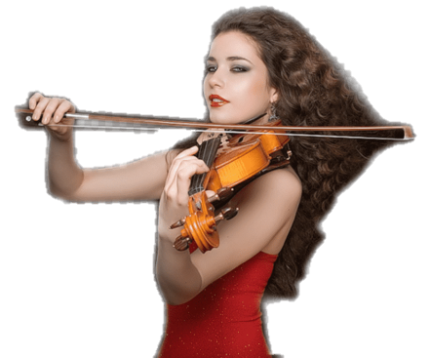
Как вас зовут? 你叫什么名字？
Вы Нина? = Вас зовут Нина?
Как вас зовут?
Кто? | я | ты | он | она | мы | вы | они
Кого? | меня | тебя | его | её | нас | вас | их
Это врач. Его зовут Николай.
Это музыкант. Её зовут Нина.
Это студенты. Их зовут Иван и Мария.

Slide 39
Я – меня
Ты – тебя
Он – его
Она – её
Мы – нас
Вы – вас
Они – их
Упражнение 1. Выполните по модели.
Модель 1: он — Как его зовут?
Она, вы, ты, они, он, Вы, я, мы, она.
Модель 2: Анна – Её зовут Анна.
Наталья, Иван, Мария, Светлана, Павел, Жан.
Модель 2: Поэт – Иван Кто это? — поэт.
Как его зовут? — Его зовут Иван.
Экономист – Джон, бабушка – Мария, музыкант – Пол,
преподаватель – Наталья, школьники – Виктор и Елена.

Slide 40
Выполните упражнения.
Упражнение 1.
Модель: Это я —... Меня зовут Иван.
Это ты — Андрей. … зовут Андрей.
Это он — Антон. … зовут Антон.
Это она — Мария. … зовут Мария.
Это мы — братья. … зовут Максим и Павел.
Это вы — Таня и Саша. … зовут Таня и Саша.
Это они — Люба и Коля. … зовут Люба и Коля.

Slide 41
Упражнение 2.
Модель: Как тебя зовут? — Меня зовут Иван.
Как тебя зовут? — … зовут Татьяна.
Как его зовут? — … зовут Игорь.
Как её зовут? — … зовут Надя.
Как вас зовут? … зовут Вера и Дима.
Как их зовут? — … зовут Максим и Лиза.

Slide 42
Сколько вам лет? 你多大了？
Мне… 我……
Кто? | я | ты | он | она | мы | вы | они
Кому? | мне | тебе | ему | ей | нам | вам | им
– Cкóлько вам лет?
– Мне 30 (тридцать) лет.
– Мне 24 (двáдцать четыре) гóда.
Сколько лет?
Модель: (он) - 1 (год) – ему один год
(она) – 2 (год)
(он) – 3 (год)
(я) – 4 (год)
(вы) – 5 (год)
(мы) – 22 (год)
(они) – 13 (год)
(я) – 39 (год)
(вы) – 57 (год)
(он) – 64 (год)
(она) – 79 (год)
1 - год
2-4 года
5-20 лет

Slide 43
час 小时 | минута 分钟
один час 一小时 два, три, четыре часа 二，三，四小时 пять часов 五小时 | одна минута 一分钟 две, три, четыре минуты 二，三，四分钟 пять минут 五分钟

